Slide 1
MATLAB 程式設計進階篇
物件導向程式設計
張智星
jang@cs.nthu.edu.tw
http://www.cs.nthu.edu.tw/~jang
清大資工系 多媒體檢索實驗室

Slide 2
15-1 物件導向程式設計
物件導向程式設計（Object Oriented Programming，簡稱 OOP）是目前軟體設計的潮流，一般高階程式語言都支援 OOP 的概念。
本章將說明 MATLAB 在 OOP 概念下的撰寫方式，以便簡化軟體的抽象概念、提高程式碼的可讀性與重複使用性，並讓軟體的管理更加系統化。

Slide 3
15-1 物件導向程式設計
首先，要能夠建立一個類別（Class），並經由此類別建構出實際的物件（Object），如此才能進而使用物件的各種方法來達成應用程式的最後目的。
類別是一個虛擬的概念
  例如「人」可以看成是一個類別，包含各種性質的定義（例如名字、性別、身高、體重等） 。
  物件則是實際由類別產生的實體，例如「孔子」就是由「人」所產生的實體，此實體就會有確切的名字、性別、身高、體重等性質。
MATLAB 建立類別的方式是直接產生一個以 “@” 為開頭的資料夾，所有與此類別相關的函式都放在此資料夾之下。

Slide 4
提示
你必須將包含此 @polynom 的上層目錄加到 MATLAB 的搜尋路徑後，才可以在任意處使用與 polynom 相關的物件或方法。

Slide 5
15-1 物件導向程式設計
定義建構函式（Constructor）以便產生多項式物件，此建構函式的名稱必須和類別的目錄名稱一樣（但不包含 “@”） 。
以多項式物件而言，建構函式的名稱就是 polynom.m，其內容如下：
  範例15-1：@polynom/polynom.m
function poly = polynom(vec)
%POLYNOM Polynomial class constructor
% poly = POLYNOM(vec) creates a polynomial object from vector vec,
% containing the coefficients of descending powers of x.
if isa(vec, 'polynom')

Slide 6
15-1 物件導向程式設計
% 若 vec 以經是 polynom 物件，則直接設定成輸出
poly = vec;
else
poly.c = vec(:).';
% 將向量設定成 poly 的係數
poly = class(poly, 'polynom');
% 將 poly 加持成 polynom 物件
end
  如果輸入是一個向量，這就是多項式的係數（降冪排列），我們將此係數設定給 poly.c，最後使用 class 函式將 poly 變數加持成 polynom 物件。
  如果輸入是一個向量，這就是多項式的係數（降冪排列），我們將此係數設定給 poly.c，最後使用 class 函式將 poly 變數加持成 polynom 物件。

Slide 7
15-1 物件導向程式設計
  上述程式碼也可以看出，poly 原來是一個結構變數，具有一個欄位 c 來儲存多項式的係數。
  一旦經由 poly = class(poly, ‘polynom’) 來將之加持成為物件之後，我們在外部並無法經由 poly 物件來取得 c 欄位值，而必須定義其他方法來取得資料（詳見後述），這也是 OOP 的基本精神：
    所有物件的性質是無法任意開放給外界環境，而必須經由與此物件相關的特定函式來取得。

Slide 8
15-1 物件導向程式設計
有了此建構函式，就可以建構一個多項式物件，但為了比較能夠優雅地展示此物件的內容， 我們可以寫一個函式 display.m 顯示此多項式，內容如下：
  範例15-2：@polynom/display.m
function display(poly)
% POLYNOM/DISPLAY Display of a polynom
disp(' ');
disp([inputname(1),' = '])
disp(' ');
disp([' ', polyAsString(poly)])
disp(' ');

Slide 9
15-1 物件導向程式設計
上述函式呼叫了另一個函式 polyAsString.m，其功能是將多項式轉為字串形式，便於觀看，程式碼如下：
  範例15-3：@polynom/polyAsString.m
function s = polyAsString(poly)
% POLYNOM/POLYASSTRING String representation of a polynom
degree=length(poly.c)-1;
s = sprintf('%d*x^%d', poly.c(1), degree);
for i=degree-1:-1:0
coef = poly.c(degree-i+1);
if coef >=0
s=sprintf('%s + %d*x^%d', s, coef, i);

Slide 10
15-1 物件導向程式設計
一旦有了建構函式 polynom.m 和顯示函式 display.m 後，就可以直接產生一個多項式物件並顯示此物件，如下：
  範例15-4：test01.m
else
s=sprintf('%s - %d*x^%d', s, -coef, i);
end
end
p = polynom([3 4 2 1])
p =
3*x^3 + 4*x^2 + 2*x^1 + 1*x^0

Slide 11
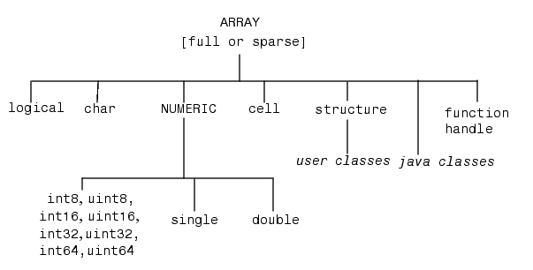
15-1 物件導向程式設計
由使用者所定義的類別，事實上是屬於 MATLAB 資料類別階層的一部份，MATLAB資料類別階層如下：
  其中的 user classes 就是由使用者定義的類別，它繼承了 structure 類別的相關特性。
  由上述資料類別階層，我們可以瞭解資料類別之間的從屬關係。

Slide 12
15-1 物件導向程式設計
一般而言，支援 OOP 的程式語言大略都有下述基本功能：
  函式及運算元的重載 (Function and operator overloading)：
    根據特定的類別或物件，你可以產生各種方法。
    對應這些方法的函式名稱可以和 MATLAB的內建函式一樣，但MATLAB會根據輸入參數的資料型態，來決定呼叫哪一種函式。
  資料和方法的封裝 (Encapsulation of data and methods)：
    所有物件的性質，並無法從外界直接取得或修改，必須經由此物件所提供的方法，才能取得或修改此物件的性質。這樣可以保證物件的完整性，不會誤遭讀取或修改。
    此外，物件的方法也只適用於物件本身，確保不會誤用。

Slide 13
15-1 物件導向程式設計
  繼承 (Inheritance)：
    類別可以有繼承關係，例如「人」是一種類別，而「學生」則是「人」的子類別，因此「學生」類別可以繼承「人」類別的性質和方法。
    善用繼承，可讓我們對真實世界的描述更加完善。
  聚合 (Aggregation)：
    我們可以使用聚合的概念來定義某些類別，經由這種類別所產生的物件，可以包含其他物件。例如，「學生」所修的「課程」，就可以由聚合來定義。

Slide 14
15-2 運算元的重載
一般的加、減、乘、除等四則運算只能用在數值資料，但既然創造了多項式物件，就應該要定義這一些同樣適用於多項式操作的基本運算方式。
欲達此目的，我們可以藉由定義幾個特殊的函式，來使一般運算元能夠重載（Overloading）到其他物件。

Slide 15
15-2 運算元的重載
首先，定義多項式的加法，可由 plus.m 函式來達成，內容如下：
  範例15-5：@polynom/plus.m
  此函式首先檢查輸入參數是否為多項式物件，若不是，先將之轉成多項式物件。
  這樣的作法讓我們能夠混和多項式和向量來進行加法。
function r = plus(p, q)
% POLYNOM/PLUS Implement p + q for polynoms.
p = polynom(p);
q = polynom(q);
k = length(q.c) - length(p.c);
r = polynom([zeros(1,k) p.c] + [zeros(1,-k) q.c]);

Slide 16
15-2 運算元的重載
多項式的剪法，則可由 minus.m 函式來達成，內容如下：
  範例15-6：@polynom/minus.m
function r = minus(p,q)
% POLYNOM/MINUS Implement p - q for polynoms.
p = polynom(p);
q = polynom(q);
k = length(q.c) - length(p.c);
r = polynom([zeros(1,k) p.c] - [zeros(1,-k) q.c]);

Slide 17
15-2 運算元的重載
有了這兩個函式之後，我們就可以來測試多項式的加減法，如下：
  範例15-7：polyPlusMinus01.m
p = polynom([3 4 2 1]);
q = polynom([-1, 2]);
r = p + q
s = r + [2, 3]
r =
3*x^3 + 4*x^2 + 1*x^1 + 3*x^0
s =
3*x^3 + 4*x^2 + 3*x^1 + 6*x^0

Slide 18
15-2 運算元的重載
接著可以賦予乘法與除法能夠針對多項式物件進行運算，所需定義的函式是 mtimes.m 及 mrdivide.m，內容分別列出如下：
  範例15-8：@polynom/mtimes.m
function r = mtimes(p, q)
% POLYNOM/MTIMES Implement p*q for polynoms.
p = polynom(p);
q = polynom(q);
r = polynom(conv(p.c, q.c));

Slide 19
15-2 運算元的重載
  範例15-9：@polynom/mrdivide.m
function [q, r] = mrdivide(a, b)
% POLYNOM/MRDIVIDE Implement a/b for polynoms.
a = polynom(a);
b = polynom(b);
[q, r] = deconv(a.c, b.c);
q = polynom(q);
r = polynom(r);

Slide 20
15-2 運算元的重載
有了這些函式之後，就可以對多項式進行加減乘除等四則運算了，請見下列範例：
  範例15-10：@polynom/mrdivide.m
p = polynom([1, 1]);
q = polynom([1, 2]);
r = (p+1)*(q+2)
[a, b] = r/[1, 1]
r =
1*x^2 + 6*x^1 + 8*x^0
a =
1*x^1 + 5*x^0
b =
0*x^2 + 0*x^1 + 3*x^0

Slide 21
15-2 運算元的重載
  在前述範例中，使用 mrdivide.m 用來定義「右除」（例如 p/q）
  也可以使用 mldivide.m 來定義「左除」（例如p\q）
  此外，還可以使用 mpower.m來定義冪方，例如p^n。MATLAB 運算元與物件函式之間的對應關係，請見下

Slide 22
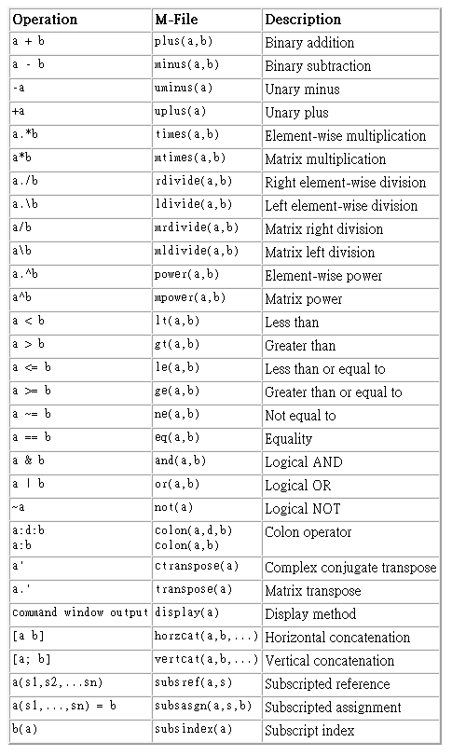
15-2 運算元的重載

Slide 23
15-3 物件的方法
常用在多項式的操作包含求值、求根、微分、積分等，這些操作我們都可以看成是多項式物件的方法（Methods） 。
每一個方法都對應到 @polynom 目錄下的一個函式。
這些函式只能應用於我們所定義的多項式物件。

Slide 24
15-3 物件的方法
一個最簡單的方法，就是要取用多項式物件的係數，可以靠下列函式來完成：
  範例15-11：@polynom/polyCoef.m
  經由此函式（或方法），外部世界才能取得一個多項式物件的係數。
function c = polyCoef(p)
% POLYNOM/POLYCOEF Convert polynom object to coefficient vector.
c = p.c;

Slide 25
15-3 物件的方法
若要計算多項式的值，我們可以採用下列函式：
  範例15-12： @polynom/polyval.m
  在上述函式中，我們直接呼叫 MATLAB 原有的函式 polyval 來計算多項式的值
function y = polyval(p, x)
% POLYNOM/POLYVAL POLYVAL(p, x) evaluates p at the points x.
y = polyval(p.c, x);

Slide 26
15-3 物件的方法
MATLAB 能夠根據資料型態的不同來呼叫不同的函式，這也是屬於函式重載功能的體現
欲測試此方法，請見下例範例：
  範例15-13： polyval01.m
p = polynom([1 2 3]);
x = polyval(p, 1)
y = polyval(p, [1 2 3 4])
x =
6
y =
6 11 18 27

Slide 27
提示
在上述範例中，MATLAB 採用 y = polyval(p, [1 2 3 4]) 的方式來呼叫多項式物件 p 的方法polyval，但在一般支援OOP的程式語言（如 C++ 或 JavaScript）中，對應的呼叫方式應該是 y = p.polyval([1 2 3 4])，僅供參考比較。

Slide 28
15-3 物件的方法
利用類似的方式，也可以求取多項式的根（roots.m）、微分（polyder.m）、積分（polyint.m）
另一個常用的功能，就是對多項式畫圖，這可由下列的 plot.m 函式來達成：
  範例15-14： @polynom/plot.m
function plot(p, range)
% POLYNOM/PLOT PLOT(p) plots the polynom p.
if nargin<2
range = max(abs(roots(p)))*[-1 1];
end

Slide 29
15-3 物件的方法
x = linspace(range(1), range(2));
y = polyval(p, x);
plot(x, y);
title(polyAsString(p))
grid on
  在上述函式中，range 是描點作圖的範圍，若不給定，此函式也會自動決定一個範圍來進行作圖。

Slide 30
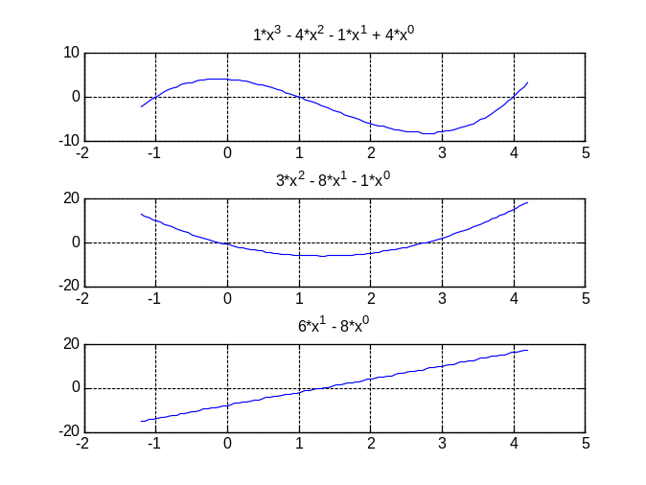
15-3 物件的方法
以下範例可用來測試此 plot 函式：
  範例15-15： polyPlot01.m
MATLAB 命令視窗輸入「methods polynom」，就可以看到由 polynom 類型所擁有的各種方法。
p = polynom([1 -4 -1 4]);
range = [-1.2, 4.2];
subplot(3,1,1); plot(p, range);
p2 = polyder(p);
subplot(3,1,2); plot(p2, range);
p3 = polyder(p2);
subplot(3,1,3); plot(p3, range);

Slide 31
15-4 類別的繼承
類別可以有繼承關係
  例如「人」是一種類別，而「學生」是另一種類別。
  由於「學生」是「人」特例，因此我們可將「人」看成是基本類別（Base Class），而「學生」則是衍生類別（Derived Class） 。
  因此「學生」類別可以繼承「人」類別的性質和方法。
  善用繼承，可以讓我們使用簡單的方式來描述真實世界的各種關係。
檢視我們的範例程式目錄，可以看到兩個目錄：@person 和 @student，其中 @person 是描述「人」的類別，而 @student 則是描述「學生」的類別。

Slide 32
15-4 類別的繼承
建構「人」的物件，範例如下：
  範例15-16： person01.m
p1 = person('王建民', '男', 1.93, 95)
p2 = person('姚明', '男', 2.26, 134)
fprintf('王建民的 BMI = %g\n', bmi(p1));
fprintf('姚明的 BMI = %g\n', bmi(p2));
p1: 姓名 = 王建民, 性別 = 男, 身高 = 1.93 m, 體重 = 95 kg
p2: 姓名 = 姚明, 性別 = 男, 身高 = 2.26 m, 體重 = 134 kg
王建民的 BMI = 25.504
姚明的 BMI = 26.2354

Slide 33
15-4 類別的繼承
接著有一個 student 類別，這是 person 類別的衍生類別，所以它繼承了所有 person 類別的性質和方法
繼承的關係主要是規範在 student 的建構函式，如下：
  範例15-17： @student/student.m
function S = student(name, gender, height, weight, department, year)
%STUDENT Student class constructor
P = person(name, gender, height, weight); %Bbase class
S.department = department; % student 特有的性質
S.year = year; % student 特有的性質
S = class(S, 'student', P); % 定義 S 為 student 物件，且繼承P 的類別

Slide 34
15-4 類別的繼承
  在上述建構函式中， student 類別共包含六個性質（name, gender, height, weight, department, year）
  前四個性質（name, gender, height, weight）是繼承自 person 類別，而後兩個性質（department, year）則是 student 類別特有的性質。
由於 student 繼承 person，因此 student 也可以使用所有 person 的方法，範例如下：
  範例15-18： student01.m
s1 = student('張庭碩', '男', 1.84, 68, '工業設計系', 3)
fprintf('張庭碩的 BMI = %g\n', bmi(s1));
s1: 姓名 = 張庭碩, 性別 = 男, 身高 = 1.84 m, 體重 = 68 kg
張庭碩的 BMI = 20.0851

Slide 35
15-4 類別的繼承
如果檢視 @student 目錄，可以發覺此類別沒有定義任何方法。
但由於 student 繼承 person，因此在上述範例中， student 物件 s1 會自動選用 person 的顯示方法。
同時也可以呼叫 bmi() 函式來計算 s1 物件的 BMI 值，此函數定義於 @person 目錄之下。

Slide 36
15-5 物件的聚合
物件的某一個性質可以是另一種物件，這就是所謂的聚合（Aggregation）
若檢視範例程式目錄，可以看到另一個目錄 @team，此類別用來定義「對伍」，其建構函式如下：
  範例15-19： @team/team.m
function t = team(name, event, person1, person2, person3, person4)
%TEAM team class constructor
t.name = name;
t.event = event;

Slide 37
15-5 物件的聚合
  由上述建構函式可以看出，每一支隊伍必須有名稱（name）、參加項目（event），以及四位隊員。
  這四位隊員即是由 person 類別所產生的物件，換句話說，team 物件的 member 性質指向四個 person 物件，這就是 OOP 之聚合的體現。
t.member(1) = person1;
t.member(2) = person2;
t.member(3) = person3;
t.member(4) = person4;
t = class(t, 'team'); % 將 t 加持成 team 物件

Slide 38
15-5 物件的聚合
組合四個高手以形成一個夢幻隊伍，來參加2008北京奧運的400公尺接力賽，範例如下：
  範例15-20： team01.m
p1 = person('王建民', '男', 1.93, 95);
p2 = person('姚明', '男', 2.26, 134);
p3 = person('劉翔', '男', 1.88, 74);
p4 = person('朱木炎', '男', 1.73, 59);
myTeam = team('Greater China', '2008 Olympics, 4x100', p1, p2, p3, p4)
myTeam: 名稱 = "Greater China", 項目 = "2008 Olympics, 4x100", 隊員 = [王建民 姚明 劉翔 朱木炎 ]

